Slide 1
晨讲PPT
——刘章意
Notes:
模板来自于 http://www.ypppt.com

Slide 2


Java API-Math类（工具类）
Java 中的 +、-、*、/ 和 % 等基本算术运算符不能进行更复杂的数学运算，例如，三角函数、对数运算、指数运算等。于是 Java 提供了 Math 工具类来完成这些复杂的运算

Slide 3
Math
基本介绍
成员变量
重要成员方法
使用案例
结束
所在的java包
修饰符
在Java.lang包中，这个包默认import，所以使用Math不需要导包
Public final class Math extends Object
是一个公开的final类，不能被继承，没有子类
父类子类
特殊点
Public final class Math extends Object
不能被继承，没有子类，父类为Object
它的构造方法是 private 的，因此无法创建 Math 类的对象，并且 Math 类中的所有方法都是类方法，可以直接通过类名来调用它们。
Company name here
Company slogan here

Slide 4
E
成员变量
1. Static doub1e E
比任何其他值都更接近 e（即自然对数的底数）的 double 值
源码：public static final double E = 2.7182818284590452354;
静态的常量，可以直接用类名调用，不可改变
2. Static doub1e PI
比任何其他值都更接近 pi（即圆的周长与直径之比）的 double 值
源码： public static final double PI = 3.14159265358979323846;
跟上面一样
Company name here
Company slogan here

Slide 5
E
成员方法
：Math类里的所有方法都为静态方法，可以直接用类名Math.方法名（）来直接调用
1. abs（参数类型，参数名）
1.作用，返回参数的绝对值；
2.用法 Math.abs(参数)；
3.参数类型支持double，float，int，long
1.作用，返回带正号的 double 值，该值大于等于 0.0
且小于 1.0
2.用法 Math.Random()；
3.生成50-100的随机整数：
int a= (int) (Math.random()*(100-50)+50);
2. Random（）
Company name here
Company slogan here

Slide 6
E
成员方法
3. max(参数1, 参数2)
1.作用，返回两个 值中较大的一个。
2.用法 Math.max(参数1, 参数2)；
3.参数类型支持double，float，int，long
且两个参数类型必须相同
1.作用，返回两个 值中较小的一个。
2.用法 Math.min(参数1, 参数2)；
3.参数类型支持double，float，int，long
且两个参数类型必须相同
4. min(参数1, 参数2)
Company name here
Company slogan here

Slide 7
E
成员方法
1.作用，返回一个值的反余弦；返回的角度范围在 0.0 到 pi 之间
2.用法 Math. acos(参数)；
3.Cos的值是从-1到1，也就是输入的参数可以从-1 到1，
返回的值是从0.0到Pi之间的
5. acos(double a)
1.作用，返回一个值的反正弦；返回的角度范围在 -pi/2 到 pi/2 之间
2.用法 Math.asin(参数1)；
3. sin的值是从-1到1，也就是输入的参数可以从-1 到1，
返回的值是从-pi/2 到 pi/2之间的
6. asin(double a)
Company name here
Company slogan here

Slide 8
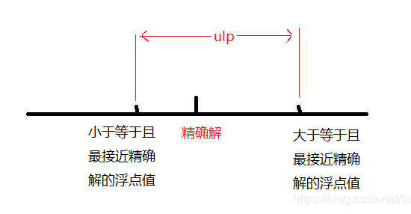
E
成员方法
1.作用，返回最大的（最接近正无穷大）double 值，
该值小于等于参数，并等于某个整数
2.用法 Math. floor(参数)；
3. floor() 方法可对一个数进行下舍入，返回给定参数最大的整数，
该整数小于或等给定的参数
double d = 100.675;
System.out.println(Math.floor(d));
输出结果为：100.0
7. floor(double a)
1.作用，返回参数的 ulp 大小
2.用法 Math.ulp(参数)；
3. unit in the last place (ulp)
是计算机科学中的一个误差单位
8. ulp(double d)
Company name here
Company slogan here

Slide 9
晨讲完毕
祝福大家前程似锦！
谢谢大家！

